Slide 1
學校建築要節能 舒適省電好設計
109北市萬芳國小

Slide 2
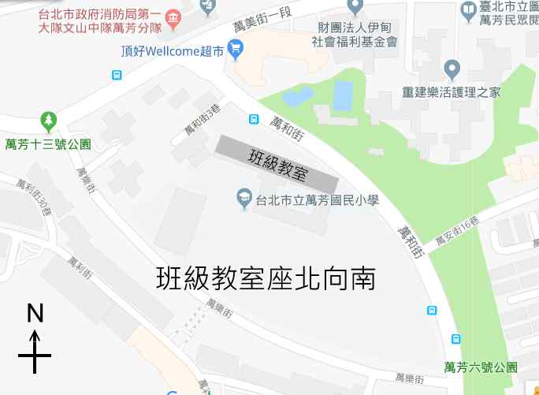
座北朝南
冬暖夏涼

Slide 3
安裝遮陽板
位置?
直的橫的?

Slide 4
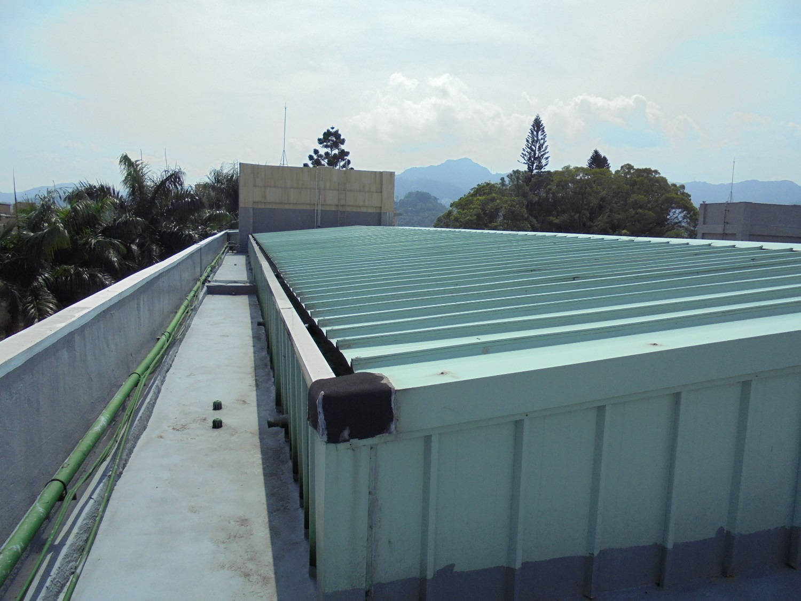
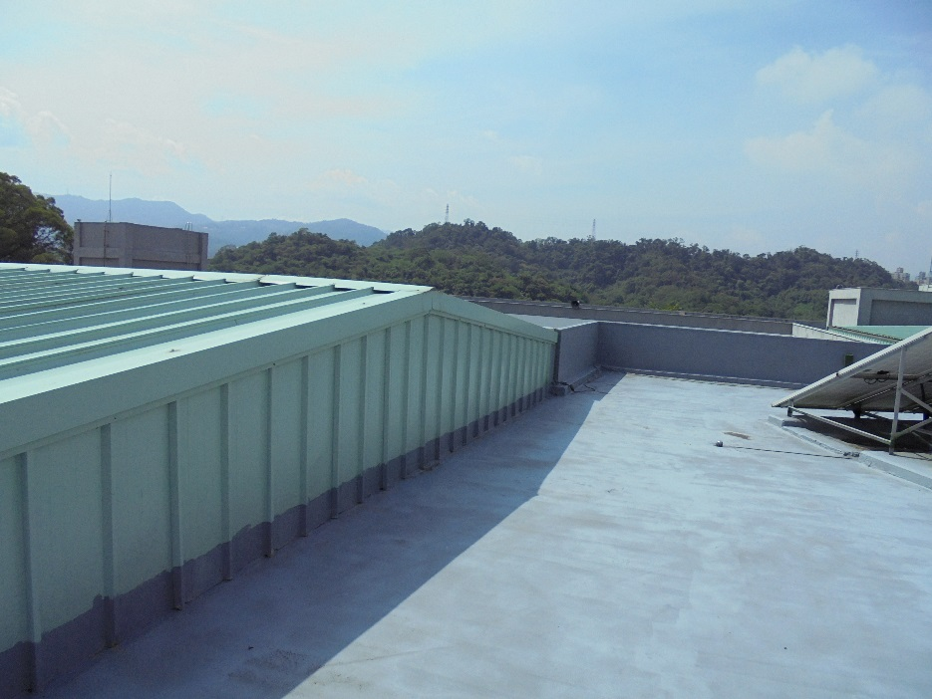
頂樓遮陽

Slide 5
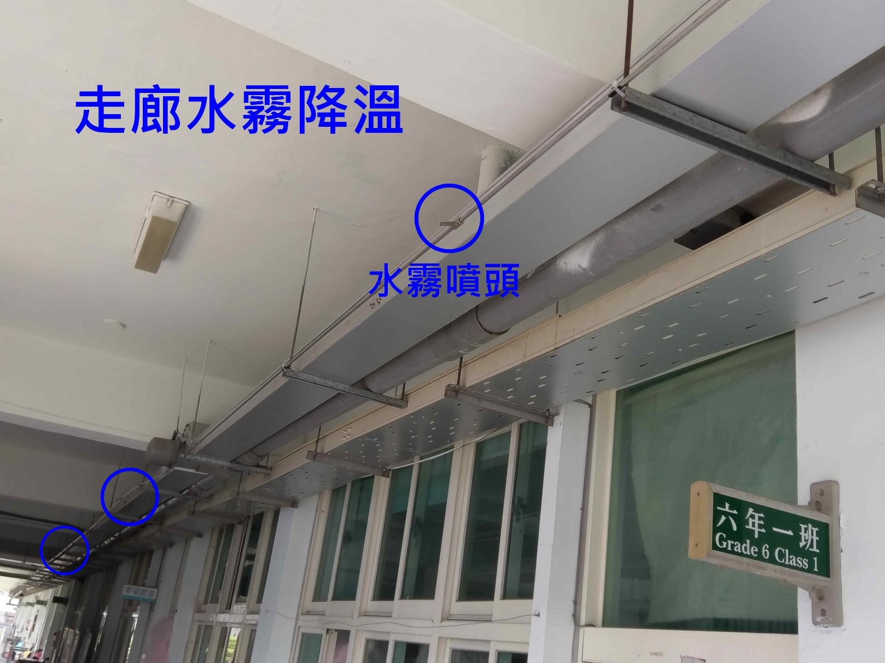
水霧降溫
主機(廁所內)

Slide 6
想一想，說說看 水霧降溫的原理? 管線? 時間? 水量? 設計重點?

Slide 7
市電整合系統 -先用太陽能 太陽能電池不足時，轉換市電系統

Slide 8
太陽能熱水器

Slide 9
300公尺大操場-透水鋪面-海綿校園

Slide 10
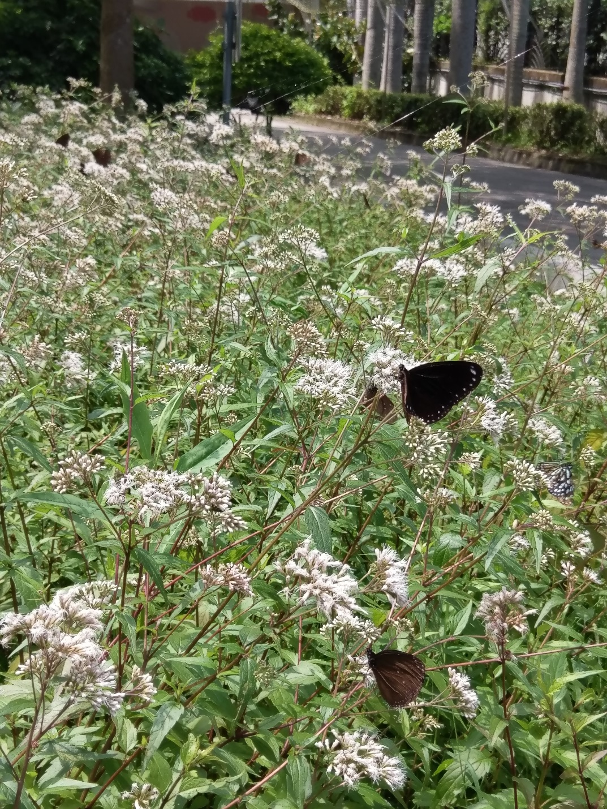
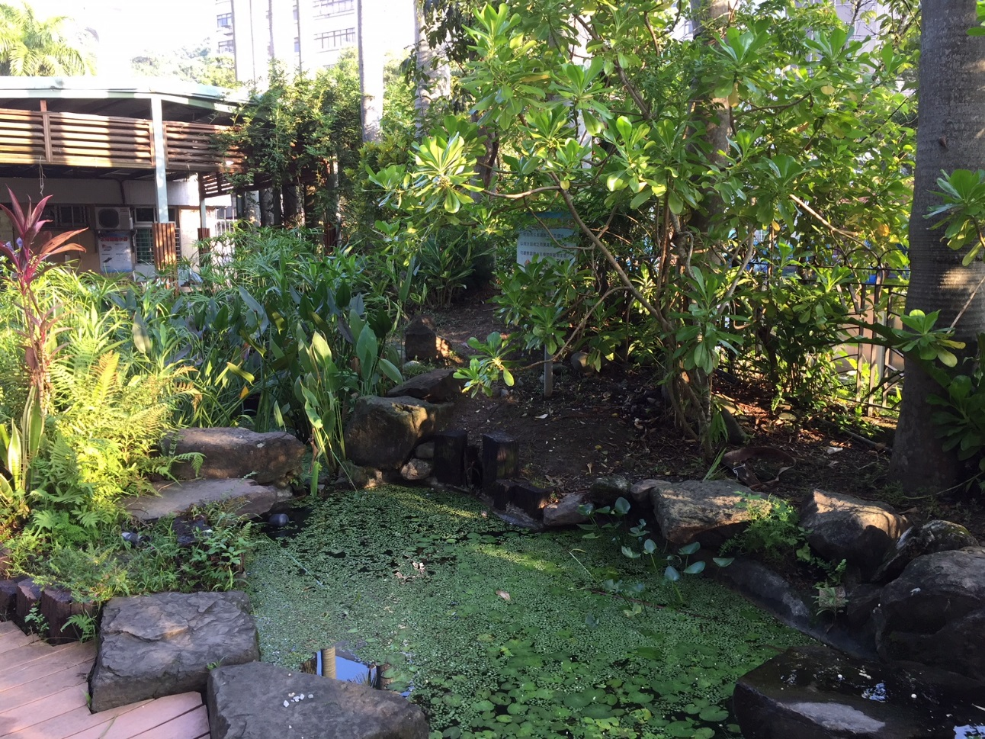
生態池 前庭蝴蝶

Slide 11
想一想，說說看 海綿城市的好處? 如果操場下設地下停車場，有甚麼優點?缺點?

